Slide 1
Versie September 2021
Komkommerrassen Enza Zaden 2023
Eric van Vliet
Glastuinbouw Nederland

Slide 2
Inhoud
Voorjaarsras: Springfield
Traditionele zomerteelt: Sumapol
Vroege zomerteelt: Baltimore
Zomer- & herfstteelt: Dee Viate
Zomer- & herfstteelt: Nieuwkomer E23L.2431
Hogedraad belicht: Dee Flexion
Mini komkommers: Katrina en Analisa
Nieuw segment: Fijn stek - Dee Freece

Slide 3
Voorjaarsras Springfield
Gemiddeld vroeg
Vruchtlengte als standaardras, iets lager gewicht
Op groei telen/folie
Kan hoge stambelasting aan
Planten vanaf begin januari
Open, selectief gewas met klein opstaand blad
Sterk tegen vruchtabortie
Plantbelasting gelijkmatiger dan standaardras
Super kleur tot het einde van de teelt
Lage arbeidsbehoefte
Intermediaire resistentie: Meeldauw (Px)
Zeer sterk tegen Mycosphaerella

Slide 4
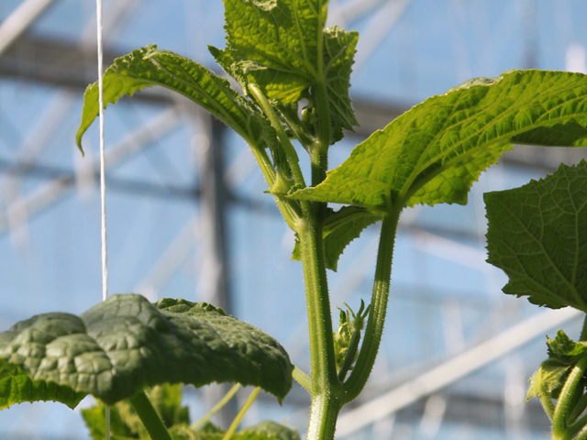
Traditionale zomerteelt: Sumapol
Compact gewas met opstaand blad
Vrucht: uitstekende kwaliteit en houdbaarheid, uniforme lengte, goede vruchtkleur en een mooie rib
Enkelvruchtig en nagenoeg geen opschot
Sterk tegen chlorose
Sterk tegen meeldauw (Px)
Hittebestendig en blijvend groen gewas
Sterk tegen Mycosphaerella

Slide 5
Vroege zomerteelt: Baltimore
Vergelijkbaar met Sumapol
Iets meer open op de rank
Zeer mooie komkommer met rib
Vergelijkbare hoge productie (groot % 35’ers)
Sterk tegen meeldauw (Px)
Ras voor de vroege zomerplanting; wordt mn. geteeld in West-NL en UK

Slide 6
Hoofdras zomer- en herfstteelt 2022: Dee Viate
Erg compleet en bedrijfszeker ras
Open gewas, klein opstaand blad
Geen opschot of dubbele vruchten
Weinig blad plukken
Sterk tegen meeldauw (Px)
Hoge resistentie tegen CGMMV
Hoge kwaliteit tot einde teelt
Groot percentage 40’ers
Sterk tegen Mycosphaerella, Pythium en Botrytis
Goede productie
Belangrijk: Op groei telen!

Slide 7
Zomer- & herstteelt: Nieuwkomer E23L.2431
Ras met vergelijkbare genetica als Dee Viate, maar met meer groei
- Open gewas
- Sterke ranken
- Houd zijn vruchten goed vast
- Goede vruchtkleur
- Vruchtgewicht iets lager dan Dee Viate
- Sterk tegen meeldauw (Px)
- Hoge resistentie tegen CGMMV
- Ook interessant voor de hogedraadteelt

Slide 8
Hogedraad (belicht & onbelicht)
Belicht: Dee Flexion
Open en compact ras
Vlotte vruchtvulling
Sterk tegen Meeldauw (Px)
Hoge resistentie tegen CGMMV
Direct op eindafstand planten
Onbelicht 2e teelt: Dee Viate
Open planttype
Sterk tegen meeldauw (Px)
Hoge resistentie tegen CGMMV

Slide 9
Mini komkommers: Katrina en Analisa
Katrina
Vruchttype: gvg ± 130 gr, lengte circa 16cm
Meest geplante ras in dit segment tussen 110-130 gram
Knapperige structuur en zoete smaak
Open en rustig groeiend
Sterk tegen meeldauw(Px) en CGMMV
Analisa
Iets korter dan Katrina circa 14 cm, 90-110 gram
Sterk tegen CGMMV en CABYV
Open en generatief gewas
Geschikt voor hogedraad - en traditionele teelt

Slide 10
Nieuw segment: Fijn stek
Onvolgroeide komkommervruchten
Opkomend product → 2020: 8 ha
2021: 20 ha
2022: 30 ha
Zomer- en najaarsras: Dee Freece
- Hoge productie
- Lange vrucht 30+ cm
- Sterk tegen meeldauw (Px)
- Hoge resistentie tegen CGMMV

Slide 11
Vragen?

